Slide 1
XNOR-NET研读
报 告 人：马春杰
Notes:
各位老师同学，大家好

Slide 2

1
Introduction and Related Work
2
Binary Convolutional Neural Network
3
Experiments
4
Conclusion

Slide 3
1
Introduction and Related Work
2
Binary Convolutional Neural Network
3
Experiments
4
Conclusion

Slide 4
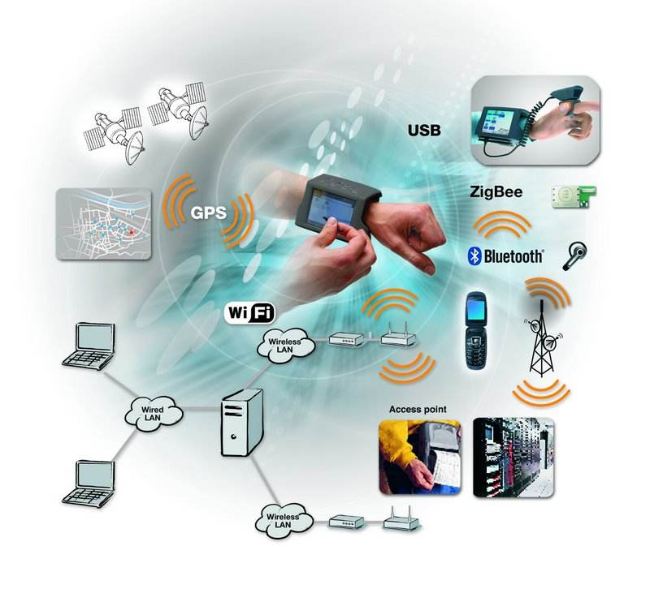
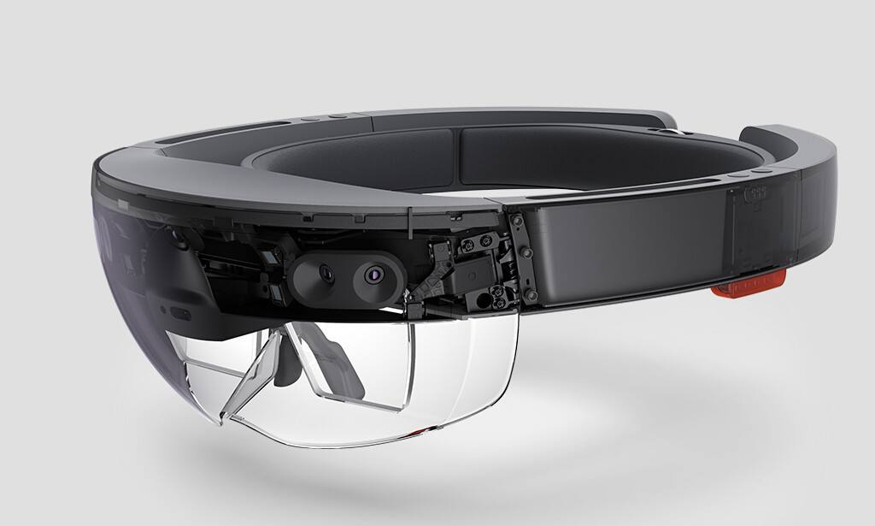
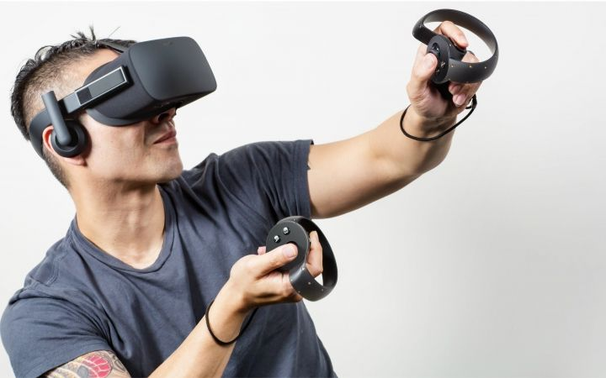
Introduction and Related Work
1.1 Introduction
Interesting advancements have been happening in
virtual reality
augmented reality
smart wearable devices
Notes:
首先给大家看几个最近比较火的技术，比如说虚拟现实、增强现实以及智能可穿戴设备。虚拟现实方面有Facebook的Oculus，增强现实有微软黑科技HoloLens以及一些智能的可穿戴设备。联想到这几年这么火的深度学习，我们有时会想，可不可以把深度学习应用在这些设备上。可是基于CNN的目标识别系统往往需要大量的内存以及计算资源，它们往往在一些基于GPU的设备上表现出色，却不能适用于小型的设备，比如说手机或者嵌入式电子设备。

Slide 5
Introduction and Related Work
1.1 Introduction
AlexNet has 61M parameters
This models quickly overtax the limited storage, battery power, and compute capabilities of smaller devices like cell phones.
Two Approximations
Binary-Weight-Networks（BWN）
XNOR-Networks
Notes:
比如说，AlexNet具有六千一百万的参数，需要消耗大量的内存，电量、以及计算资源，这对于手机等移动设备来说，显然负担过重了。本文的主要思想是对神经网络中的权重进行二值化。目的是找到一种进行二进制操作的最优近似。然后在ImageNet数据集上与几个标准的网络进行比照。本文一共提出了两个二值化网络，一个二进制权重网络BWN一个是Xnor网络。

Slide 6
Introduction and Related Work
1.1 Introduction
Binary-Weight-Networks
Memory Saving : ~32x
Operations used in Convolution : + -
Time Saving on CPU : ~2x
Notes:
BWN网络是把所有的权重值都二值化了，在内存消耗上，降低了32倍。把原来的具有加减乘的卷积运算变成了只有加和减的卷积运算。可以获得两倍加速。

Slide 7
Introduction and Related Work
1.1 Introduction
XNOR-Networks
Memory Saving : ~32x
Operations used in Convolution : XNOR bitcount
Time Saving on CPU : ~58x
Notes:
XNOR网络是把权重以及卷积层和全连接层的输入进行二值化。二值化之后就会使卷积操作非常有效率。如果所有的卷积操作都是二进制的值，那么卷积就可以用XNOR以及bitcount进行估计。它可以节约58倍的时间，这就意味着它只需要很小的内存，并且不需要GPU就可以有效运行。

Slide 8
Introduction and Related Work
1.1 Introduction
It outperforms the state-of-the-art network binarization method by a large margin (16.3%) on top-1 image classification in the ImageNet challenge ILSVRC2012.
A new way of binarizing the weight values in convolutional neural networks.
XNOR-Nets, a deep neural network model with binary weights and binary inputs
Notes:
本文所提出的这种方法比目前最棒的二值化方法都要好，在top1分类的精确度上，超出了它们16.3%。本文的贡献共有两点，一是提出了一种二值化卷积神经网络权重的新方式，并表示了其优点。二是介绍了XNOR-Net，这是一种二值化的深度神经模型，这种模型具有类似于标准神经网络的精确度并且更加的有效率。

Slide 9
Introduction and Related Work
1.2 Related Work
Shallow networks
Compressing pre-trained deep networks
Designing compact layers
Quantizing parameters
Network binarization
Notes:
接下来介绍相关工作。在深度神经网络中，往往会有大量的冗余，这会导致计算的低下，以及内存的大量使用。所以好多的方法被提出来解决这些问题。比如说浅层网络、压缩预训练的深度网络、设计小型的层、量化参数以及网络的二值化。

Slide 10
Introduction and Related Work
1.2 Related Work
1.2.1 Shallow networks
A network with a large enough single hidden layer of sigmoid units can approximate any decision boundary.
Training a state-of-the-art deep model
Training a shallow model to mimic it
Notes:
首先是浅层网络。使用减少了网络尺寸的浅层模型来估计深度神经网络。早期的研究显示，一个足够大的单隐层的sigmoid单元可以近似的逼近任意的判别边界。然而用大量的参数来训练浅层的网络是非常困难的。如果想要得到与深度网络类似的精确度，浅层网络的参数数量必须与深度网络接近，为了解决这个问题，他们首先训练一个深度模型，然后用一个浅层模型去近似。不过本文没有用浅层网络，他们用的是标准的网络结构。

Slide 11
Introduction and Related Work
1.2 Related Work
1.2.2 Compressing pre-trained deep networks
It can reduces the size of the network at inference time.
Hessian of the loss function. (an order of magnitude)
Reduce the number of activations
Deep compression
HashedNets
Notes:
第二种，压缩预训练的深度网络。第一种方法是通过hessian矩阵减少连接数的方法来剪枝。通过这种方法可以将参数降低一个数量级。第二种方法是通过减少激活函数的个数来压缩和加速。第三种是深度压缩，他们移除了冗余的连接，并且量化了权重，并且使用霍夫曼编码来压缩权重。Hashednets 使用了一个哈希方程来减少模型的尺寸。本文跟这些方法不同，因为本文没有预训练，完全是从零开始的。

Slide 12
Introduction and Related Work
1.2 Related Work
1.2.3 Designing compact layers
Decomposing 3 x 3 convolutions with two 1 x 1.
Replacing 3 x 3 convolutions with 1 x 1 convolutions(~50x)
This article use the full network (not the compact version) but with binary parameters
Notes:
第三是设计一个简化的结构，比如用全局平均池化层取代全连接层，GoogleNet以及ResNet在一系列基准上表现的都非常好。对于ResNet,将3*3的核分解为两个1*1的核。还有人把3*3的核用一个1*1的核代替，把参数的数量缩小了50倍。本篇文章没有使用上述方法，因为本篇文章使用的是完全版本的网络，只是参数是二进制的。

Slide 13
Introduction and Related Work
1.2 Related Work
1.2.4 Quantizing parameters
Vector quantization techniques, decreases the top-1 accuracy on ILSVRC2012 by less than %10.
A provably polynomial time algorithm for training a sparse networks with +1/0/-1 weights.
Convert some of the remaining multiplications into binary shifts.
In this article , only 1 and -1.
Notes:
有文献提出了通过矢量量化技术来量化深度网络中全连接层的权重。当阈值为零的时候，精确度仅仅比ILSVRC2012的第一名低10%。 还有一种是可证明多项式时间算法去训练一个稀疏网络。他们的权重用+1,0和-1来表示。第三种是将乘法转换成二进制的位移，他们的方法：为了把乘法转换成二进制的位移，神经元的值被限制为2的次幂。它们在测试阶段携带完整的精度权重，并且仅在反向传播过程中量化神经元，而不是在正向传播期间进行量化。本文也是这个思想，只是量化比较极端，只有1和-1.

Slide 14
Introduction and Related Work
1.2 Related Work
Network binarization

Slide 15
人脸识别的优势
人脸识别作为一种新兴的生物特征识别技术，与虹膜识别、指纹扫描、掌形扫描等技术相比，人脸识别技术在应用方面具有独到的优势：
1.人脸识别使用方便，用户接受度高。
2.直观性突出，依据是人的面部图像。
3.识别精确度高，速度快。
4.不易仿冒。
5.使用通用性设备。
6.基础资料易于获得。
7.成本较低，易于推广使用。
人脸识别技术是一种高精度、易于使用、稳定性高、难仿冒、性价比高的生物特征识别技术，具有极其广阔的市场应用前景。

Slide 16
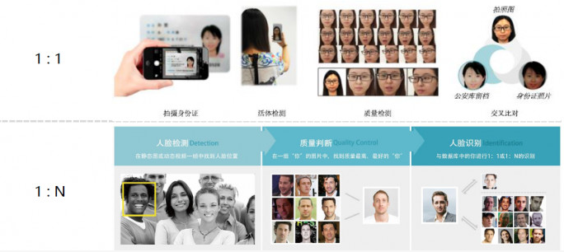
人脸识别
如何来用人脸识别？
首先人脸识别大致可分为两种：“1:1” 和“ 1：N”
1:1 笼统讲就是一对一的人脸“核对”，而 1：N 则是从众多人脸中找出目标对象

Slide 17
1
研究背景
2
识别过程
3
DeepFace网络架构
4
技术应用

Slide 18
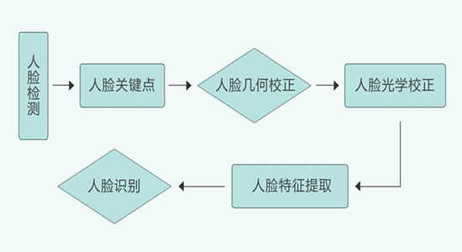
识别过程
当今的人脸识别系统虽然包含无数细节和各种工程技巧，但大的系统框架不外乎如下图所示的流程：
Notes:
传统的人脸识别管道由四个阶段组成：人脸检测、人脸定位、特征提取方法（或人脸表示）和分类。
一张人脸图片输入后，需要先找到人脸的位置（人脸检测），然后在这个基础上定位人脸关键点的位置（如眼睛中心或嘴角等），每个系统关键提取的数量相差很大，有的只有左右眼睛中心两个点，有的可能多达近百个点。这些点的位置一是用来做人脸的几何校正，即把人脸通过缩放、旋转、拉伸等图像变化变到一个比较标准的大小位置。这样待识别的人脸区域会更加规整，便于后续进行匹配。同时，现在的实际系统一般也都配有人脸光学校正模块，通过一些滤波的方法，去除一些对光照更加敏感的面部特征。在做完这些预处理之后，就是从人脸区域提取各种特征，包括LBP、HOG、Gabor等。最终相关的特征会连接成一个长的特征向量（Feature Vector），然后匹配出人脸的相似度，根据相似度的大小，系统会判定两张图片到底是不是一个人。

Slide 19
识别过程
第一步：人脸检测
人脸检测：人脸检测在实际中主要用于人脸识别的预处理，即在图像中准确标定出人脸的位置和大小。
人脸图像中包含的模式特征十分丰富，如直方图特征、颜色特征、模板特征、结构特征以及深度特征。
人脸检测就是把这其中有用的信息挑出来，并利用这些特征实现人脸识别。

Slide 20
识别过程
第二步：人脸关键点检测
关键点检测：在第一步的基础上定位人脸关键点的位置，每个系统关键提取的数量相差很大，有的只有左右眼睛中心两个点，有的包含眼睛、鼻子、嘴角五个点，有的可能多达近百个点。
这些点的位置一是用来做人脸的几何校正，即把人脸通过缩放、旋转、拉伸等图像变化变到一个比较标准的大小位置。这样待识别的人脸区域会更加规整，便于后续进行匹配。

Slide 21
识别过程
第三步：人脸特征提取
人脸图像特征提取：人脸识别系统可使用的特征通常分为视觉特征、像素统计特征、人脸图像变换系数特征、人脸图像代数特征等。
人脸特征提取，也称人脸表征，它是对人脸进行特征建模的过程。
这个过程一般为做完图像预处理之后，就是从人脸区域提取各种特征，包括LBP、HOG、Gabor以及我们现在使用的深度特征。
最重要的阶段是特征提取。

Slide 22
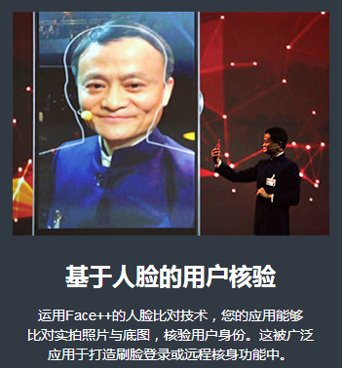
识别过程
第四步：人脸识别（相似性度量）
最终相关的特征会连接成一个长的特征向量，然后匹配出人脸的相似度，根据相似度的大小，系统会判定两张图片到底是不是一个人。

Slide 23
识别方法
目前人脸识别的主要研究方法有3种。
① 基于模板匹配的方法。
模板匹配是指固定模板匹配和形变模板匹配。通过计算人脸图像和分布模
型之间特征向量的差值来识别人脸。
② 基于主分量分析的方法。
主分量分析的实质是对人脸图像进行压缩，用一个低维向量来代替人脸图
像，利用该方法可以重建和识别人脸；
③ 基于神经网络的方法。
神经网络是一种基于样本统计模型的方法，通过监督学习方法对人脸样本
进行训练，并根据提取的特征构建分类器，从而对测试样本进行人脸识别。
自从2006年Hiton提出深度学习的概念以来，对于深度学习的研究便广泛进行，在理论和运用方面都有巨大进展。
When Face Recognition Meets with Deep Learning: an Evaluation of
Convolutional Neural Networks for Face Recognition

Slide 24
1
研究背景
2
识别过程
3
DeepFace网络架构
4
技术应用

Slide 25


DeepFace
Deepface是facebook公司研发的人脸识别算法。
DeepFace利用面部多点的稠密对齐，借助于3D模型对有姿态的人脸进行校正，同时利用一个9层深度卷积神经网络，涉及1亿2000万多个参数，在400万规模的人脸库上训练了一个深度人脸表示模型。
在LFW数据集上取得了97.25%的平均精度。
Taigman Y, Yang M, Ranzato M A, et al. Deepface: Closing the gap to human-level performance in face verification[C]//Computer Vision and Pattern Recognition (CVPR), IEEE Conference on. IEEE

Slide 26
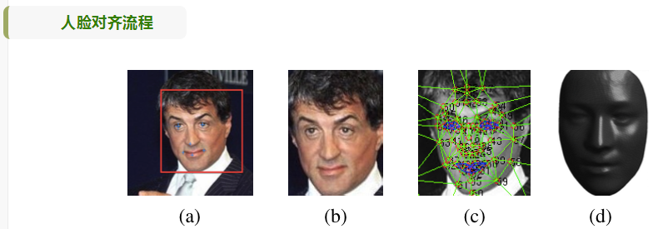
DeepFace-人脸对齐
a. 人脸检测，使用6个基点
b. 二维剪切，将人脸部分裁剪出来
c. 67个基点，然后Delaunay三角化，在轮廓处添加三角形来避免不连续
d. 将三角化后的人脸转换成3D形状

Slide 27
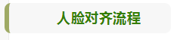
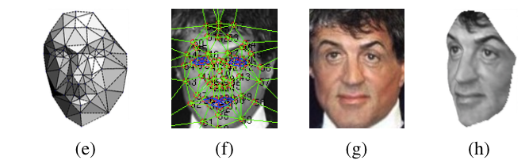
DeepFace-人脸对齐
总体上说，这一步的作用就是使用3D模型来将人脸对齐，从而使CNN发挥最大的效果。
e. 三角化后的人脸变为有深度的3D三角网
f. 将三角网做偏转，使人脸的正面朝前。
g. 最后放正的人脸
h. 一个新角度的人脸（在论文中没有用到）

Slide 28
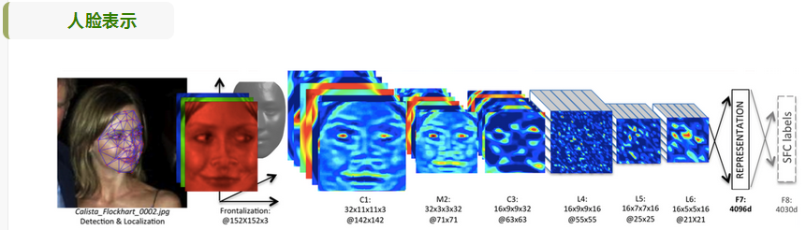
DeepFace-人脸表示
第7层（4096-d）被用来表示人脸特征
Softmax层用于分类
经过3D对齐以后，形成的图像都是152×152的图像，输入到上述网络结构中，该结构的参数如下：
Conv：32个11×11×3的卷积核 max-pooling: 3×3， stride=2
Conv: 16个9×9的卷积核
Local-Conv: 16个9×9的卷积核，Local的意思是卷积核的参数不共享
Local-Conv: 16个7×7的卷积核，参数不共享
Local-Conv: 16个5×5的卷积核，参数不共享
Fully-connected: 4096维 Softmax: 4030维

Slide 29
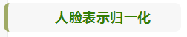
DeepFace-归一化
对于输出的4096-d向量：
先每一维进行归一化，即对于结果向量中的每一维，都要除以该维度在整个训练集上的最大值。
每个向量进行L2归一化
归一化的目的：
（1）向量包含的值是非负的；
（2）向量非常稀疏的；
（3）向量的值位于[ 0，1 ]之间。

Slide 30

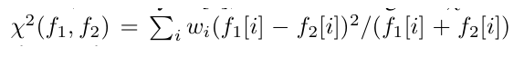
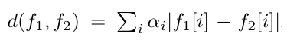
DeepFace-分类
得到表示后，进行分类：
直接算内积加权的卡方距离使用Siamese网络结构
加权卡方距离计算公式如下：
其中，加权参数由线性SVM计算得到。
Siamese网络结构是成对进行训练，得到的特征表示再使用如下公式进行计算距离：
其中，参数alpha是通过训练得到。

Slide 31
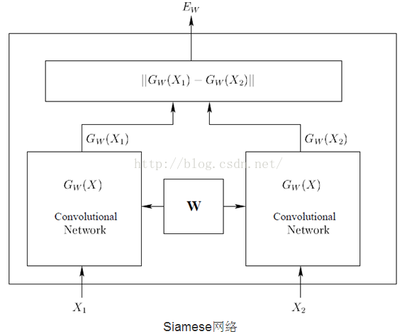
Siamese 网络
Siamese 网络
分成前半部分、后半部分。前半部分用于特征提取，我们可以让两张图片，分别输入我们这个网络的前半部分，然后分别得到一个输出特征向量Gw(x1)、Gw(x2)，接着我们构造两个特征向量距离度量Ew，作为两张图片的相似度计算函数。
因此siamese network网络其实就是一个提取一对图片的特征算子的过程，然后在网络的最后一层，是用于定义了特征向量间相似度的损失函数，进行图像相似性度量。

Slide 32
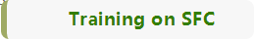
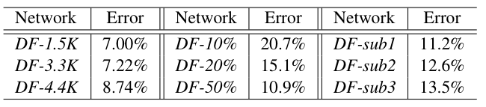
DeepFace-训练
训练使用的人数不同(1.5K/3.3K/4.4K)
训练使用的照片数目不同(10%/20%/50%)
使用的网络不同(去掉第三层/去掉第4、5层/去掉第3、4、5层)
Social Face Classification Dataset(SFC): 4.4M张人脸/4030人

Slide 33
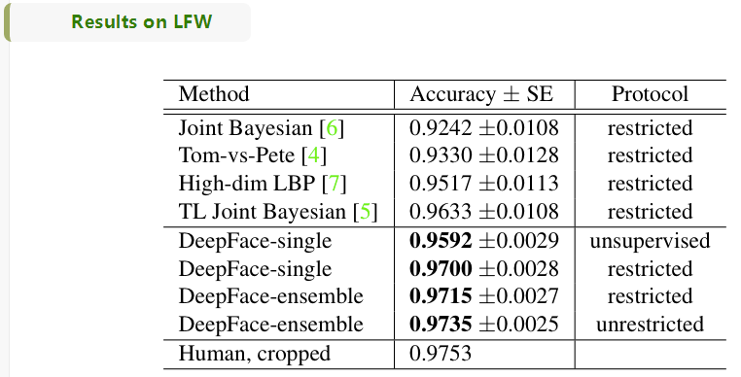
DeepFace-LFW结果
LFW: 13323张人脸/5749人
在LFW数据集上取得了97.25%的平均精度。

Slide 34
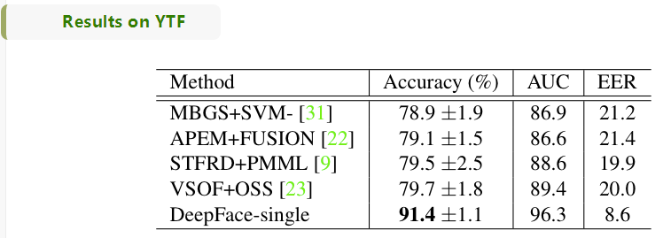
DeepFace-YTF结果
Youtube Face(YTF): 3425videos/1595人
在YTF数据集上取得了91.4%的精度，远高于其他方法。

Slide 35
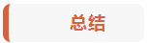
DeepFace-总结
1.后三层使用参数不共享的卷积核
优点：对齐的人脸图片中，不同的区域会有不同的统计特征，卷积的局部稳定性假设并不存在，所以使用相同的卷积核会导致信息的丢失；
缺点：不共享的卷积核并不增加抽取特征时的计算量，而会增加训练时的计算量使用不共享的卷积核，需要训练的参数量大大增加，因而需要很大的数据量（当然，这个条件本文刚好满足）。
2. DeepFace在训练神经网络前，使用了对齐方法。
论文认为神经网络能够work的原因在于一旦人脸经过对齐后，人脸区域的特征就固定在某些像素上了，此时，更适宜用卷积神经网络来学习特征。

Slide 36
1
研究背景
2
识别过程
3
DeepFace网络架构
4
技术应用

Slide 37
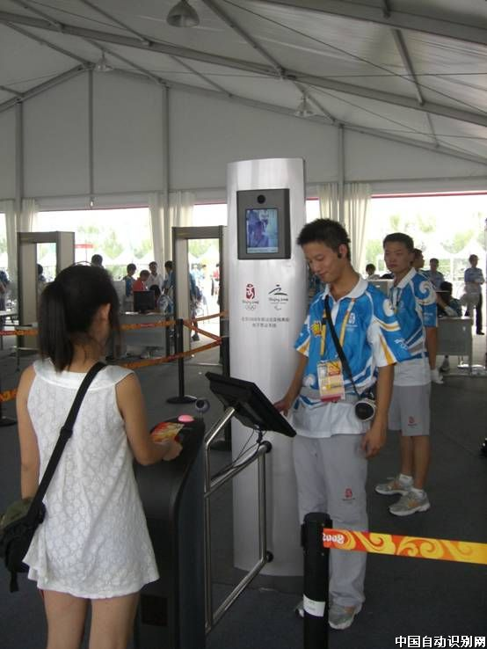
Face++
Face++
Face++是北京旷视科技有限公司旗下的新型视觉服务平台，Face++TM平台通过提供云端API、离线SDK、以及面向用户的自主研发产品形式，将人脸识别技术广泛应用到互联网及移动应用场景中，人脸识别云计算平台市场前景广阔。

Slide 38
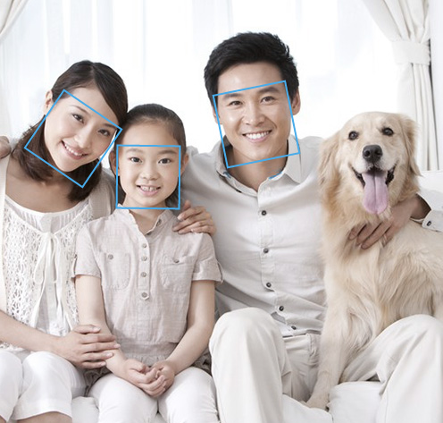
Face++人脸检测
1.人脸检测与追踪
适应性强，能够很好地适应各类常见影响，如脸部遮挡、光照情况不理想、头部朝向不正等。
不限人脸数量，对于图片中可检测的人脸数量没有限制。轻松处理各类集体照片。
准确性高，基于Face++强大的深度学习算法，人脸检测与识别算法在多项世界权威比赛中夺冠。

Slide 39
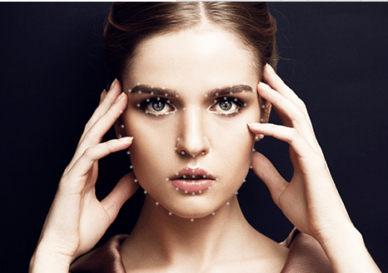
Face++关键点检测
2.人脸关键点检测
定位并返回人脸五官与轮廓的关键点坐标位置。关键点包括人脸轮廓、眼睛、眉毛、嘴唇以及鼻子轮廓。可提供高精度的关键点，最多可达106点。无论是静态图片还是动态视频流，人脸关键点均能完美贴合人脸。
高精度的人脸关键点使得应用能够对人脸图像进行各类复杂变换操作，例如人脸妆容、滤镜贴纸和3D动画模型等。

Slide 40
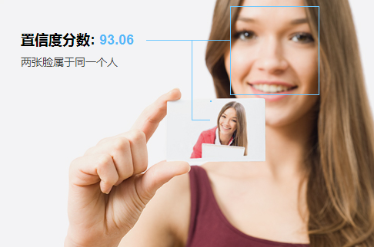
Face++人脸比对
3.人脸比对 1:1
使用Face++的人脸比对技术，得到一个置信度分数和相应的阈值，以便评估相似度。
人脸比对技术被广泛用于基于人脸的用户认证以及人证合一。基于世界领先的深度学习算法，以及多年的行业落地应用打磨，Face++为各类场景提供精准、可靠的解决方案。目前已为300多家金融机构提供服务。

Slide 41
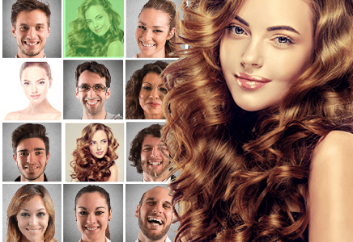
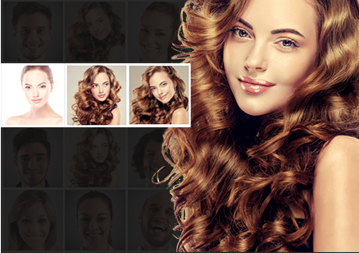
Face++人脸搜索
4.人脸搜索 1:N
针对一个新的人脸，在一个已有的人脸集合中搜索相似的人脸，以及相应的置信度分数与阈值，以供评估相似度。
通过人脸搜索技术，可以在照片库中轻松建立人脸索引。此外，还被广泛运用于安防监控场景中。
通过在身份照片库中进行人脸搜索，您可以确定人群中每个人的身份。

Slide 42
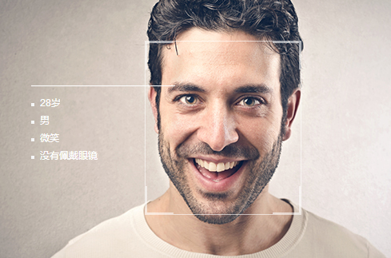
Face++人脸属性分析
5.人脸属性分析
基于Face++领先的深度学习算法，能够进行一系列人脸相关的属性分析。可以获取多种人脸属性，包括年龄、性别、微笑程度、头部姿态、眼睛状态、人种、人脸图片质量与模糊程度。
Face++提供精准的人脸属性信息，开展各类基于人脸照片的分析工作。已被广泛运用于媒体效果测量、广告精准投放与市场研究分析领域。

Slide 43

Face++人脸识别
人工智能机器人
——蚂可
2016年6月30日下午，Face++与蚂蚁金服研发出的人工智能“蚂可”（Mark）与拥有最强大脑的人类——“水哥”王昱珩在中国美院进行人脸识别的PK，50名网红美女作为测试样本，考验人类和机器的识别极限。最终，王昱珩战胜蚂可，为人类扳回一局。
蚂可识别用户人脸是从二维图片中提取600多个关键点，进行交叉验证和动态识别。在国际权威人脸数据库上的公开评测精度已超过99.5%。

Slide 44
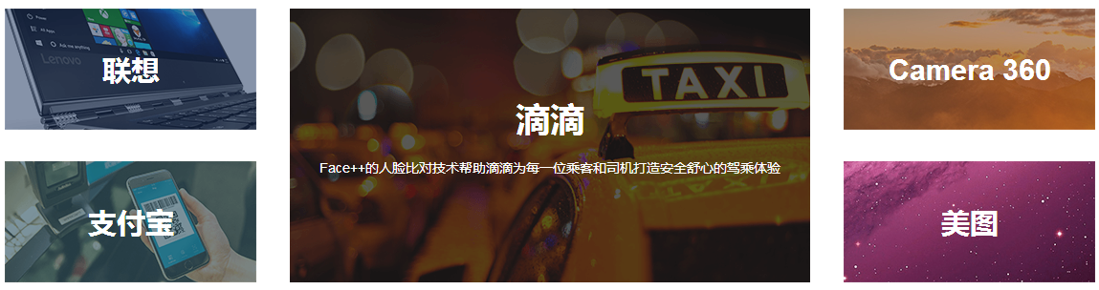
Face++合作案例
滴滴：运用Face++的人脸比对技术为解决身份造假与欺诈问题提供了巨大帮助。
支付宝：运用Face++的人脸认证解决方案，不断提高用户体验与交易安全性。用户能够通过人脸识别找回密码。
联想：联想利用Face++的人脸比对技术打造了稳定可靠的生物识别解决方案。用户只需对着摄像头微微一笑，就能登录联想的视频通话软件。
美图：利用Face++高精度的人脸检测与关键点技术，能够帮助用户轻松编辑相片，并添加各类专业级效果。

Slide 45
谢 谢！

